Slide 1
Vaxtaákvörðun
24. ágúst 2016
Stefnuyfirlýsing peningastefnunefndar

Slide 2
Peningamál
2016/3
Verðbólguhorfur batna þrátt fyrir vaxandi spennu í þjóðarbúinu

Slide 3
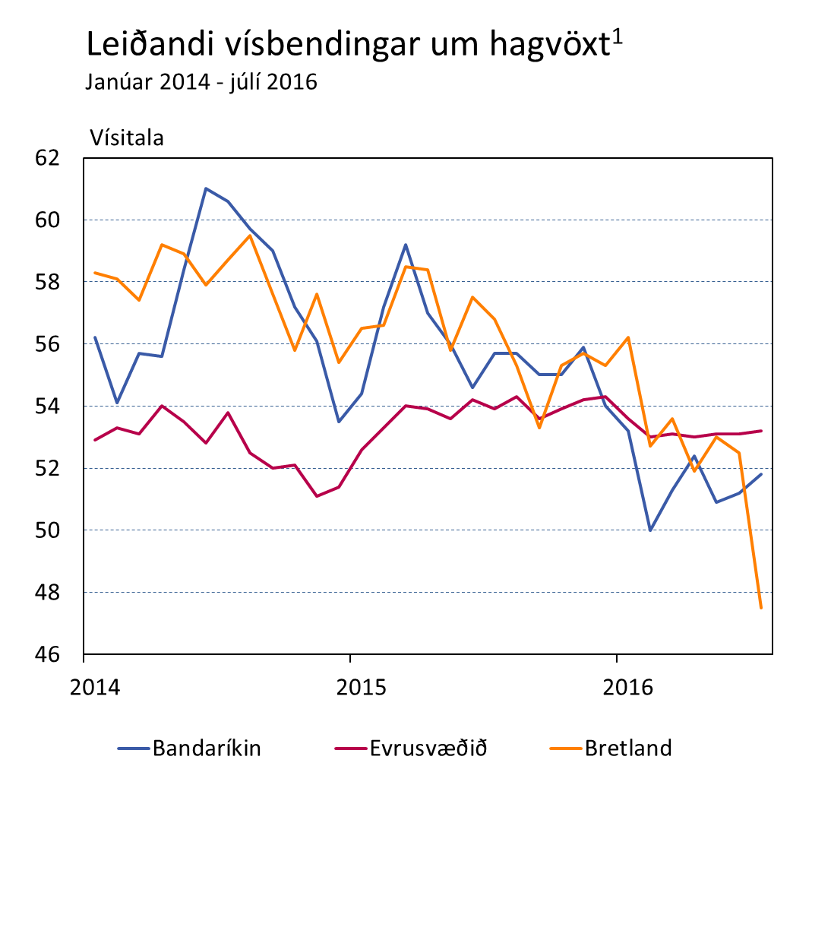
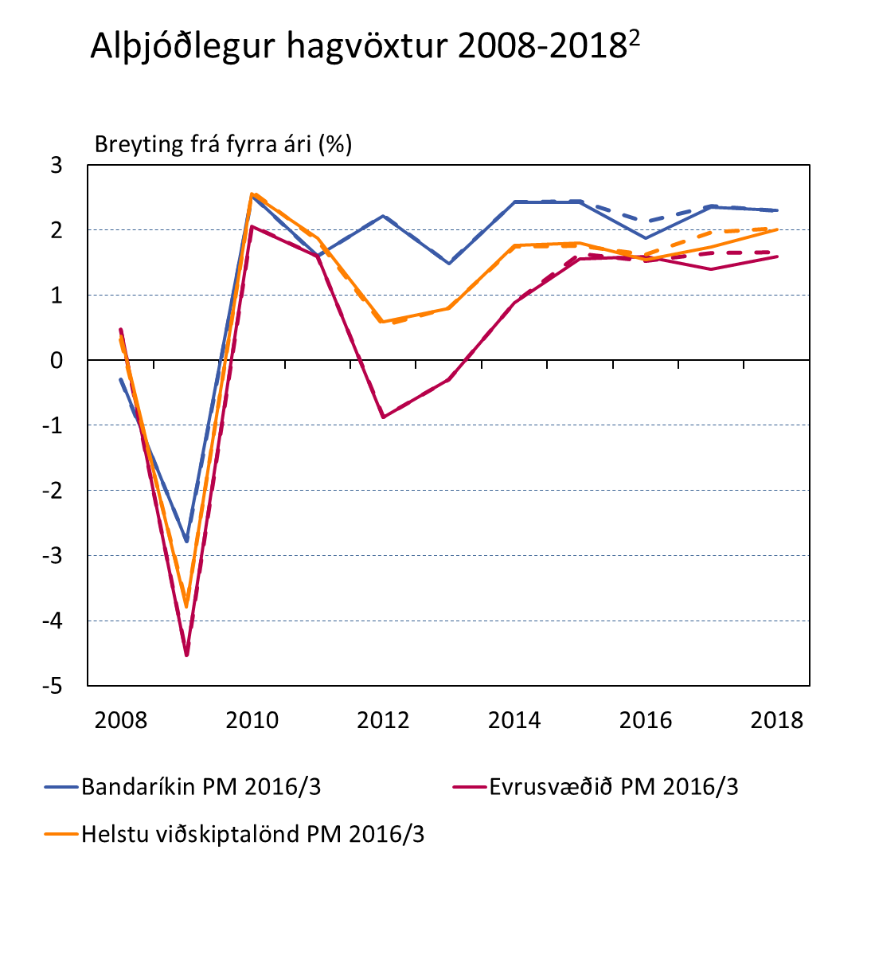
Lakari alþjóðahorfur og aukin óvissa
Alþjóðlegar efnahagshorfur hafa breyst og óvissa aukist – munar mest um áhrif Brexit … áhrif enn að koma fram og erfitt að meta hver þau verða endanlega en vísbendingar eru um snarpan samdrátt í Bretlandi í kjölfarið
Hagvöxtur í helstu viðskiptalöndum var 1,6% á H1/2016 en horfur hafa versnað: spáð 1,5% hagvexti á árinu í heild í stað 1,6% í PM 16/2 – minni hagvöxtur í Bandaríkjunum og Bretlandi en svipaðar horfur á evrusvæðinu
1. 1. Vísitala Markit fyrir framleiðslu og þjónustu (Composite Purchasing Managers' Index, PMI). Vísitalan er birt mánaðarlega og er árstíðarleiðrétt. Þegar gildi vísitölunnar er yfir 50 táknar það vöxt milli mánaða en ef hún er undir 50 táknar það samdrátt. 2. Grunnspá Seðlabankans 2016-2018. Brotalínur sýna spá PM 2016/2.
Heimildir: Bloomberg, Macrobond, OECD, Seðlabanki Íslands.

Slide 4
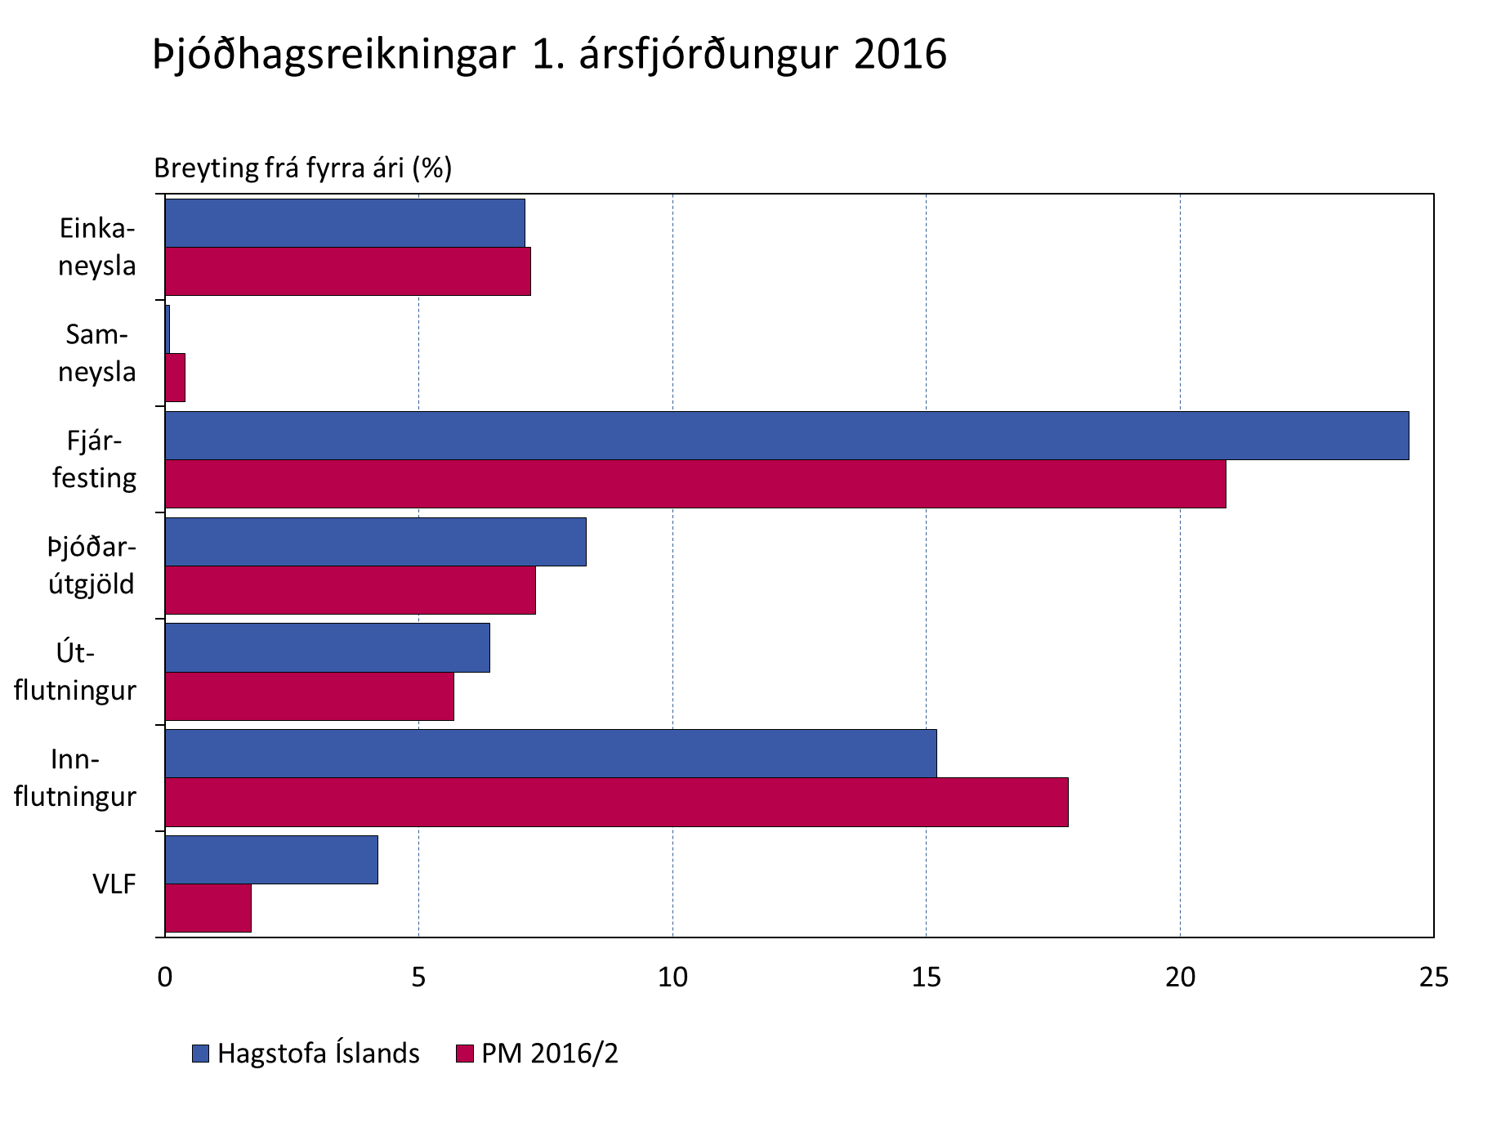
Kröftugur hagvöxtur í byrjun árs
Samkvæmt ÞHR jukust þjóðarútgjöld um 8,3% á Q1 (1pr meira en í PM16/2) – einkaneysla í takt við spá en fjárfesting kröftugri
Útflutningur jókst um 6,4% (5,7% spáð í PM16/2) en á móti kom 15,2% vöxtur innflutnings (17,8% í PM16/2)
Kröftugri innlend eftirspurn og hagstæðara framlag utanríkisviðskipta gera það að verkum að hagvöxtur var meiri á Q1 en í PM16/2: 4,7% í stað 1,7% – endurspeglar að hluta tímabundna þætti sem fyrst og fremst hafa áhrif á dreifingu hagvaxtar innan ársins
Heimildir: Hagstofa Íslands, Seðlabanki Íslands.

Slide 5
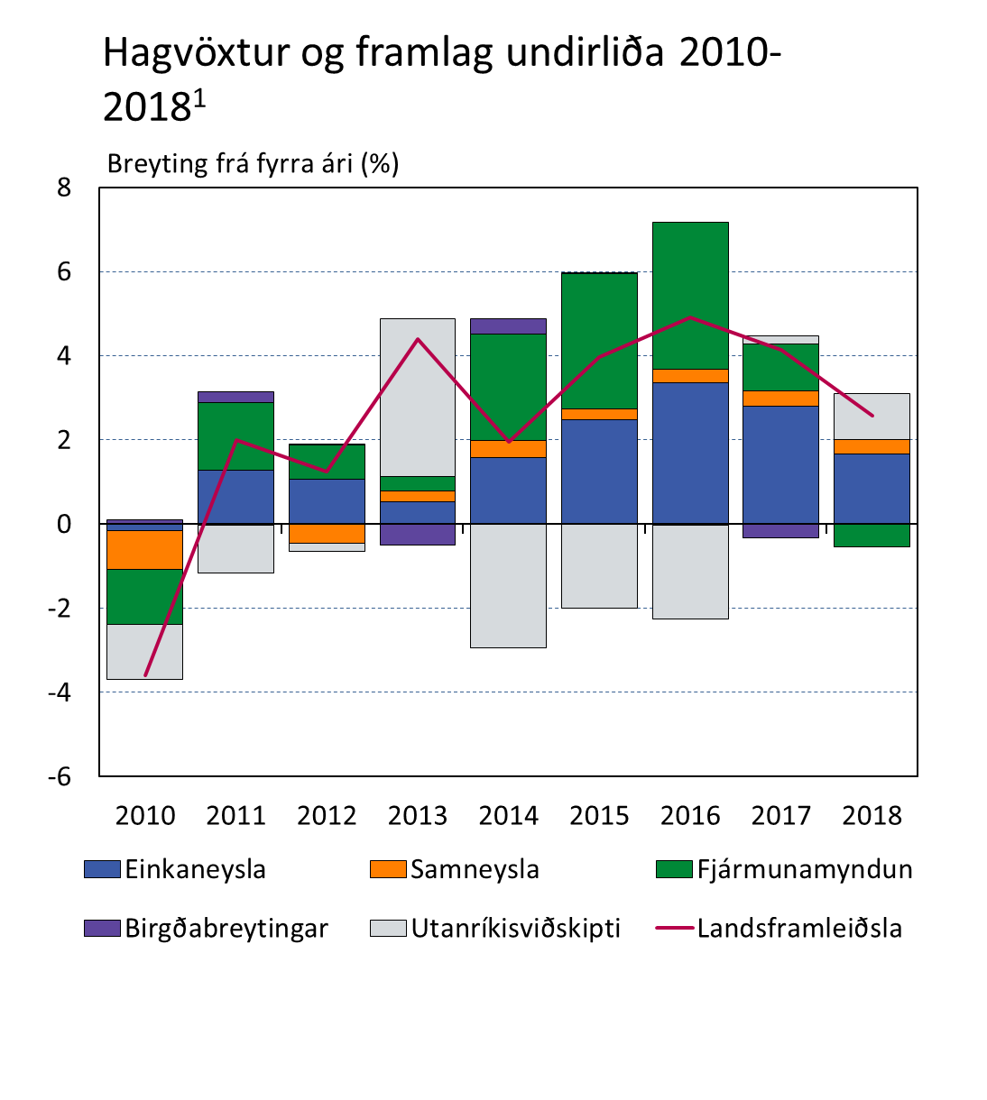
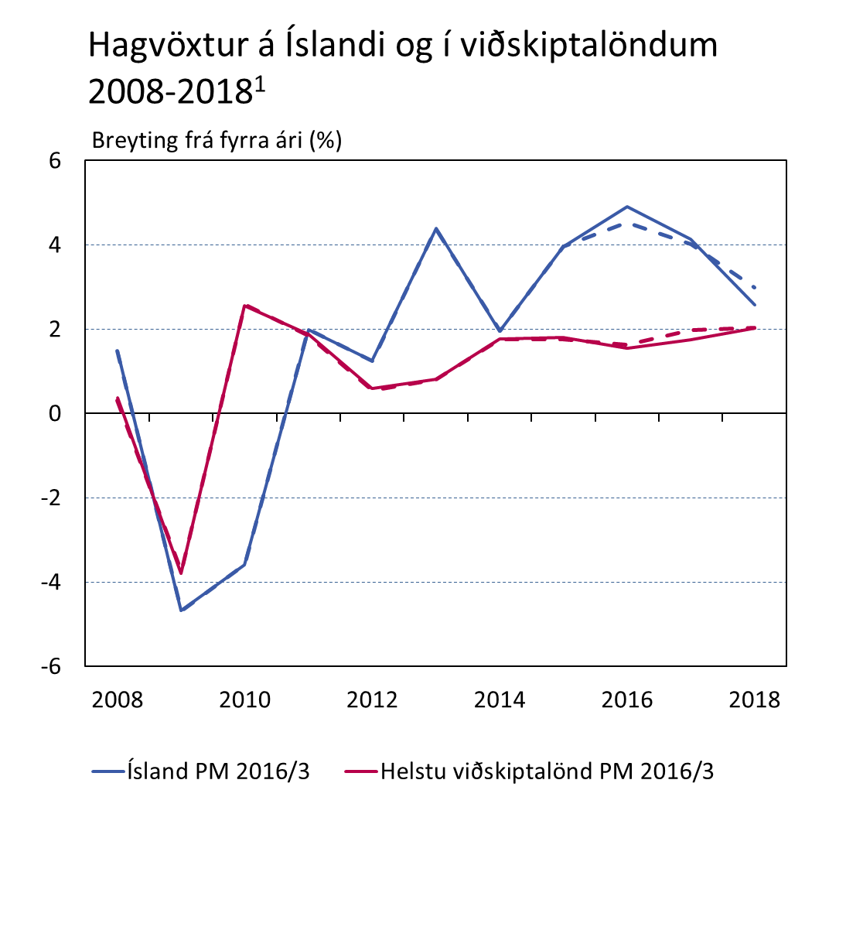
Horfur á tæplega 5% hagvexti í ár – meira en áður spáð
Horfur á 4,9% hagvexti í ár – í stað 4,5% í PM 16/2 – meiri vöxtur þjóðarútgjalda en neikvæðara framlag utanríkisviðskipta
Hagvöxtur drifinn áfram af miklum tekjuvexti og bættum efnahag heimila og fyrirtækja – við bætist minnkandi aðhald í ríkisfjármálum en á móti hefur aðhaldssöm peningastefna hægt á eftirspurn og beint hluta tekjuauka í sparnað
Líkt og í PM 16/2 er spáð um 4% hagvexti 2017 (yrði þriðja árið í röð með um og yfir 4% hagvexti) og 2½% hagvexti 2018
1. Grunnspá Seðlabankans 2016-2018. Brotalínur sýna spá frá PM 2016/2.
Heimildir: Hagstofa Íslands, Macrobond, Seðlabanki Íslands.

Slide 6
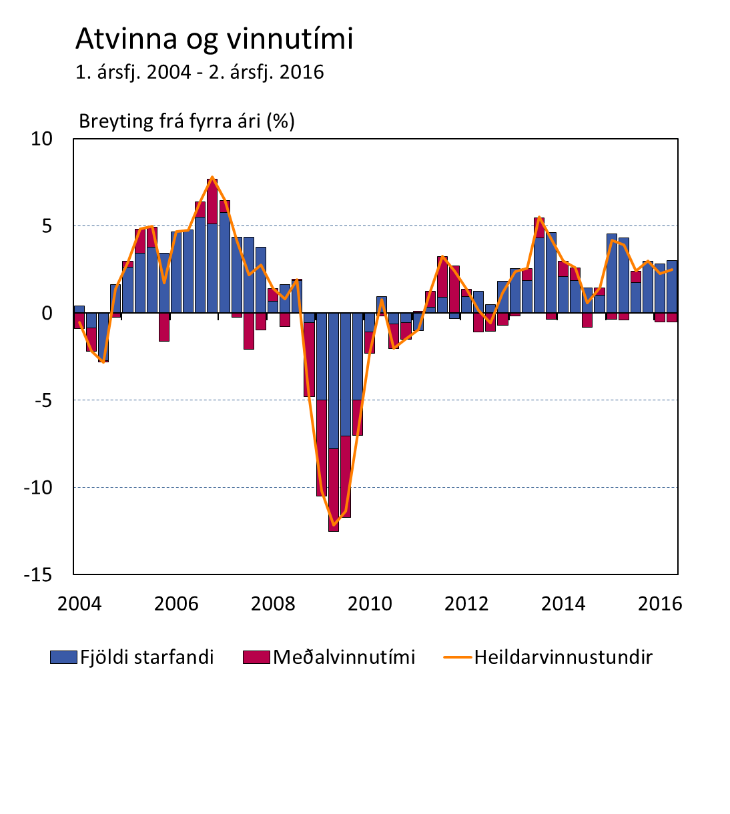
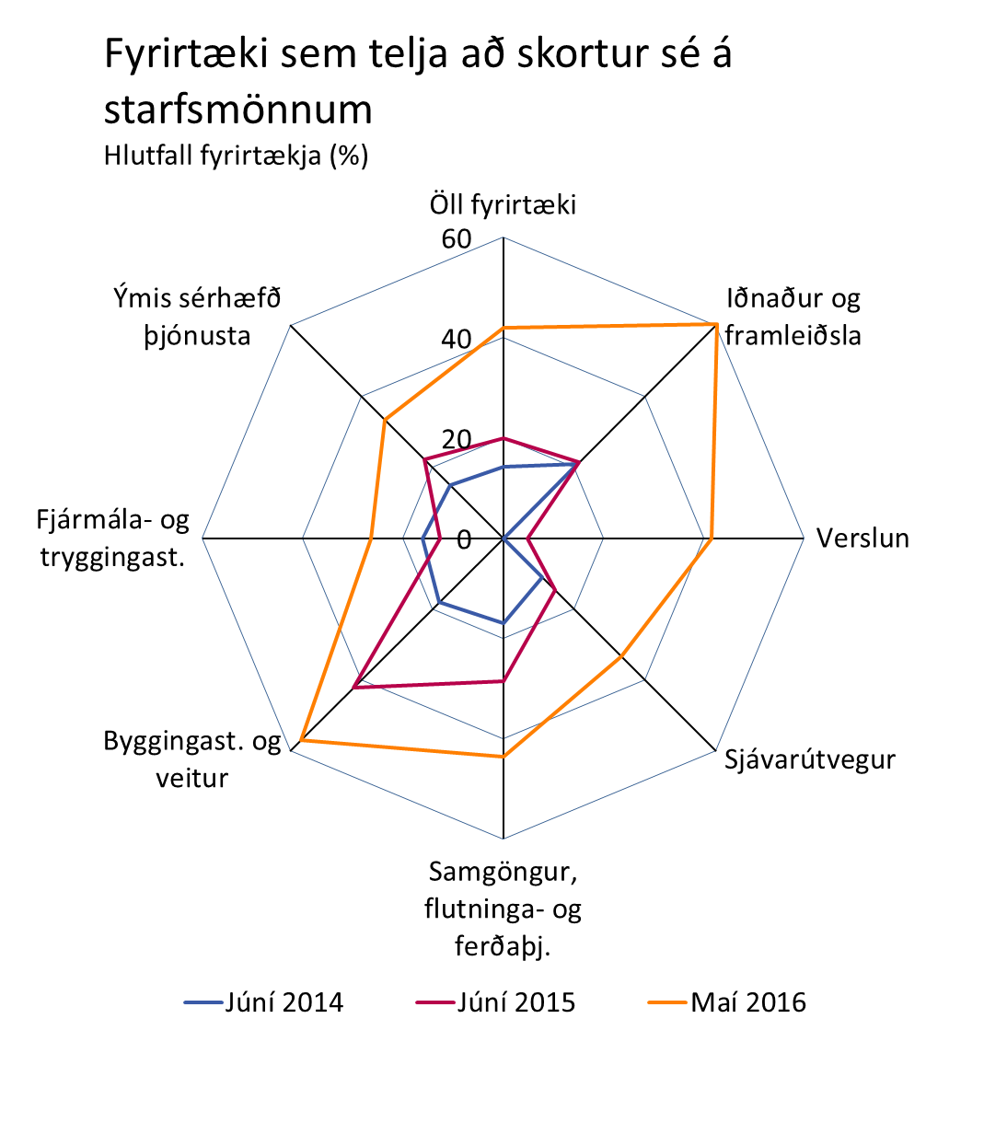
Atvinna vex hratt og vaxandi skortur á vinnuafli
Störfum fjölgaði um 3% á Q2 líkt og spáð hafði verið í PM 16/2 en á móti styttist meðalvinnutími: heildarvinnustundum fjölgaði því um 2,5% sem er lítillega minni fjölgun en spáð var
Áfram vísbendingar um mikla vinnuaflseftirspurn og æ skýr merki vaxandi skort á vinnuafli: yfir 40% fyrirtækja segjast búa við skort – hlutfallið hefur hækkað hratt í öllum atvinnugeirum
Heimildir: Gallup, Hagstofa Íslands.

Slide 7
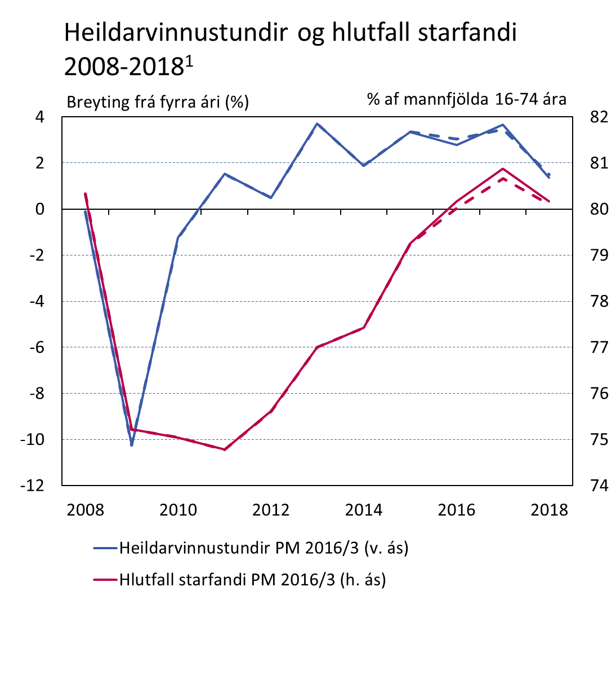
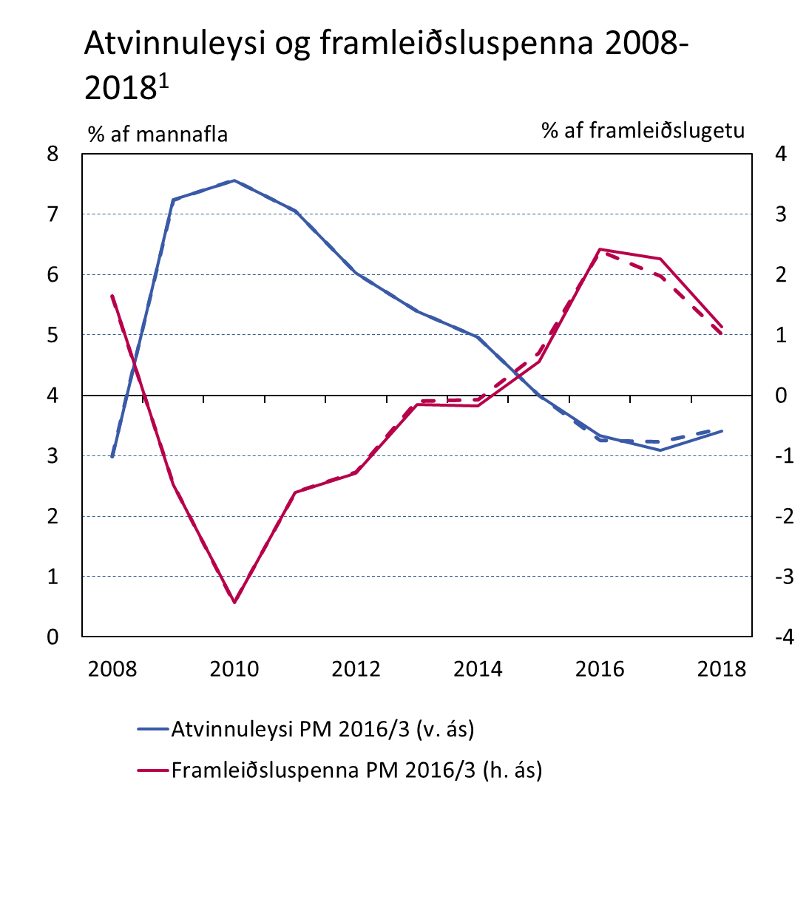
Minnkandi atvinnuleysi og vaxandi framleiðsluspenna
Líkt og í PM 16/2 er spáð tæplega 3% fjölgun heildarvinnustunda í ár og um 2½% að meðaltali næstu 2 ár … hlutfall starfandi hækkar því í 80% í ár og helst svipað út spátímann
Atvinnuleysi heldur áfram að minnka og skýr merki eru um vaxandi framleiðsluspennu: atvinnuleysi var 3,4% á H1 og spáð að verði 3,3% á árinu í heild en minnki lítillega 2017 en þokist á ný upp í langtímajafnvægi í takt við minnkandi framleiðsluspennu
1. Grunnspá Seðlabankans 2016-2018. Brotalínur sýna spá frá PM 2016/2.
Heimildir: Hagstofa Íslands, Seðlabanki Íslands.

Slide 8
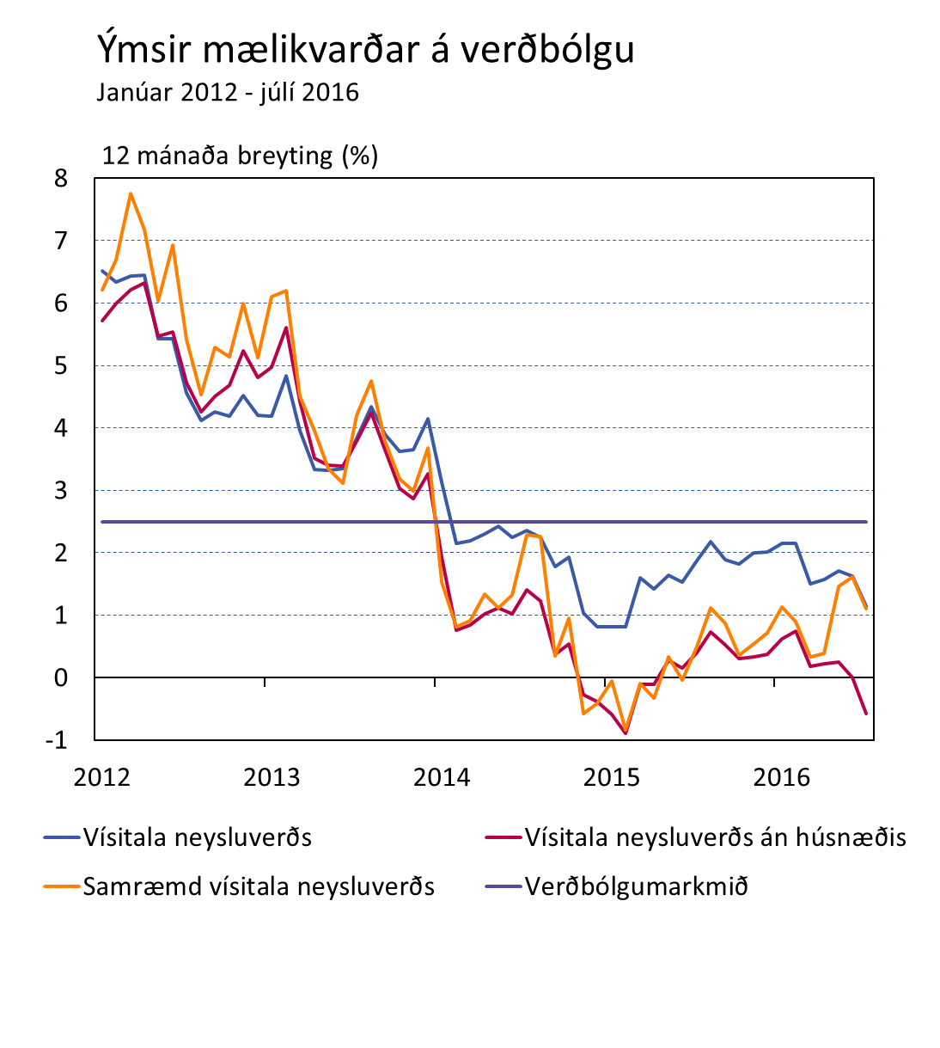
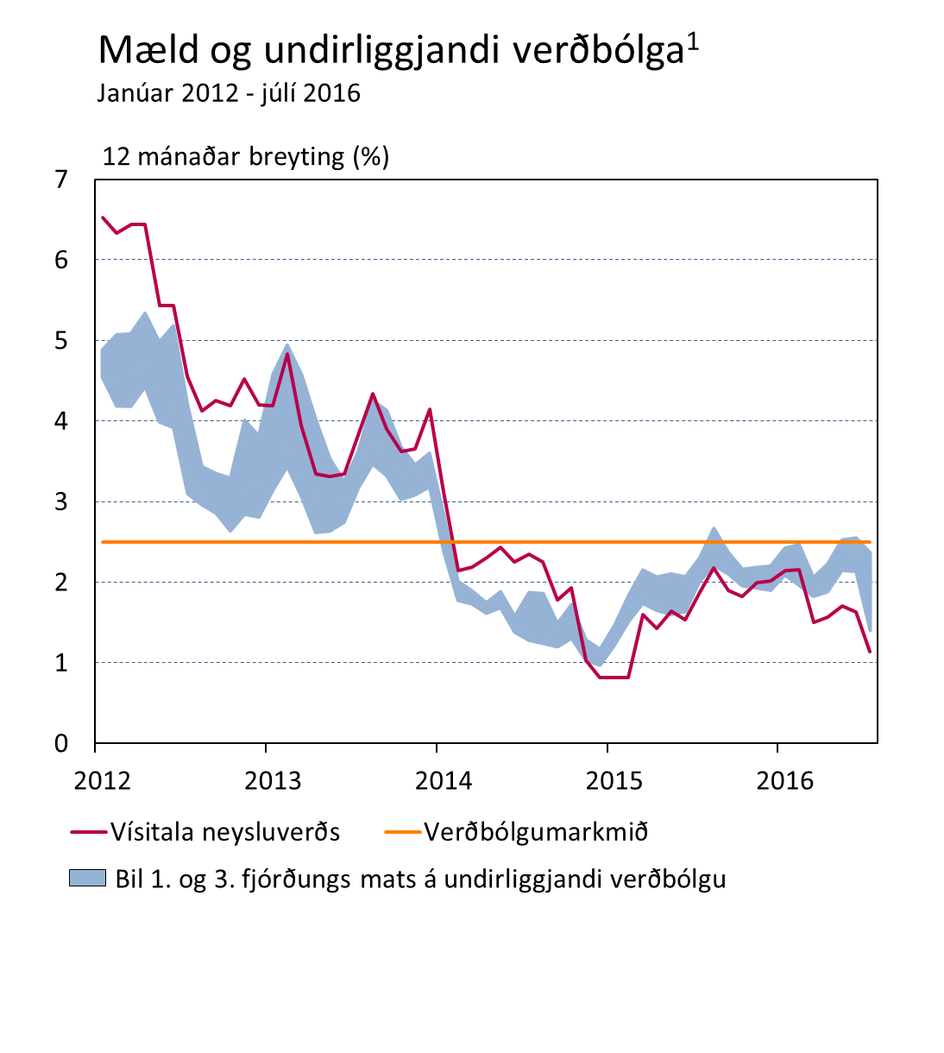
Verðbólga minnkar á ný og nálgast fyrra lágmark
Verðbólga mældist 1,1% í júlí og minnkaði úr 1,6% í júní og hefur ekki verið svo lítil síðan í febrúar 2015 … án húsnæðis mælist hún enn minni eða -0,6% og minnkaði úr 0% í júní – en hefur aukist úr 0,4% í apríl í 1,1% í júlí skv. HICP
Undirliggjandi verðbólga hefur einnig minnkað: var á bilinu 1½-2½% í júlí á flesta mælikvarða – ½pr minni en í júní
Viðskiptakjarabati, lítil alþjóðleg verðbólga, hækkun gengis og aðhaldssöm peningastefna vega á móti áhrifum launahækkana
1. Skyggða svæðið inniheldur bil 1. og 3. fjórðungs mats á undirliggjandi verðbólgu þar sem hún er mæld með kjarnavísitölum sem horfa fram hjá áhrifum sveiflukenndra matvöruliða, bensíns, opinberrar þjónustu og reiknaðrar húsaleigu og með tölfræðilegum mælikvörðum eins og vegnu miðgildi, klipptum meðaltölum og kviku þáttalíkani.
Heimildir: Hagstofa Íslands, Seðlabanki Íslands.

Slide 9
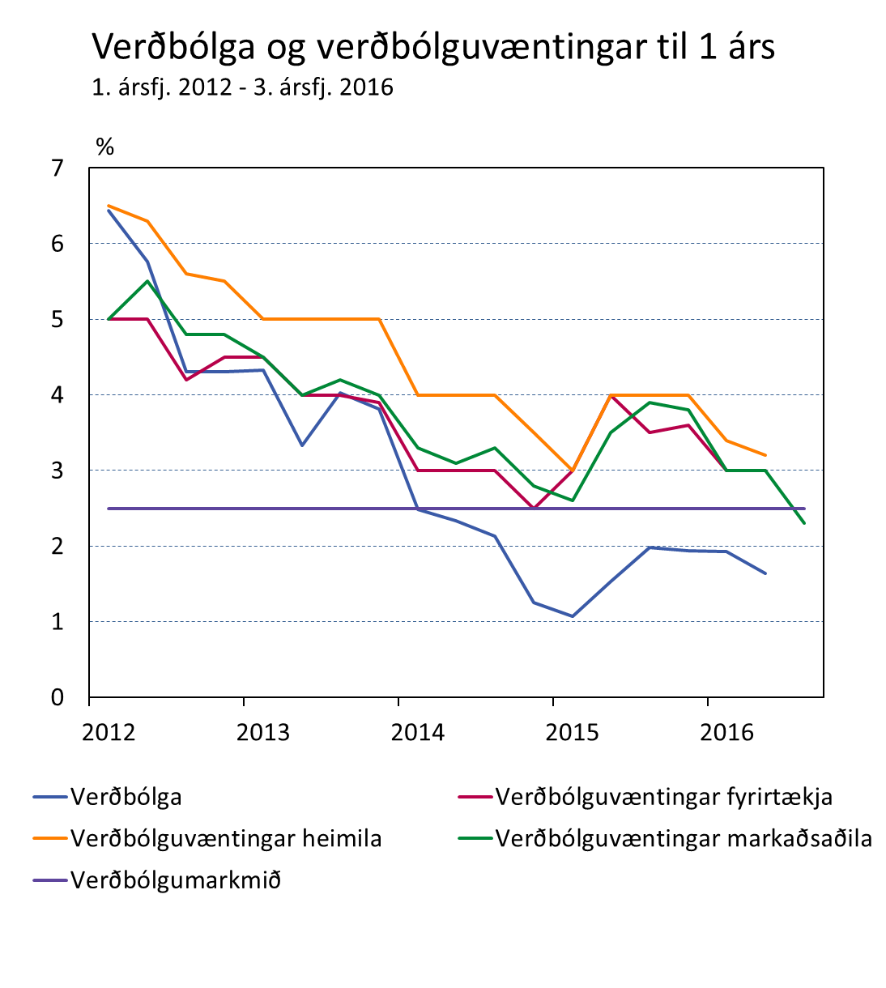
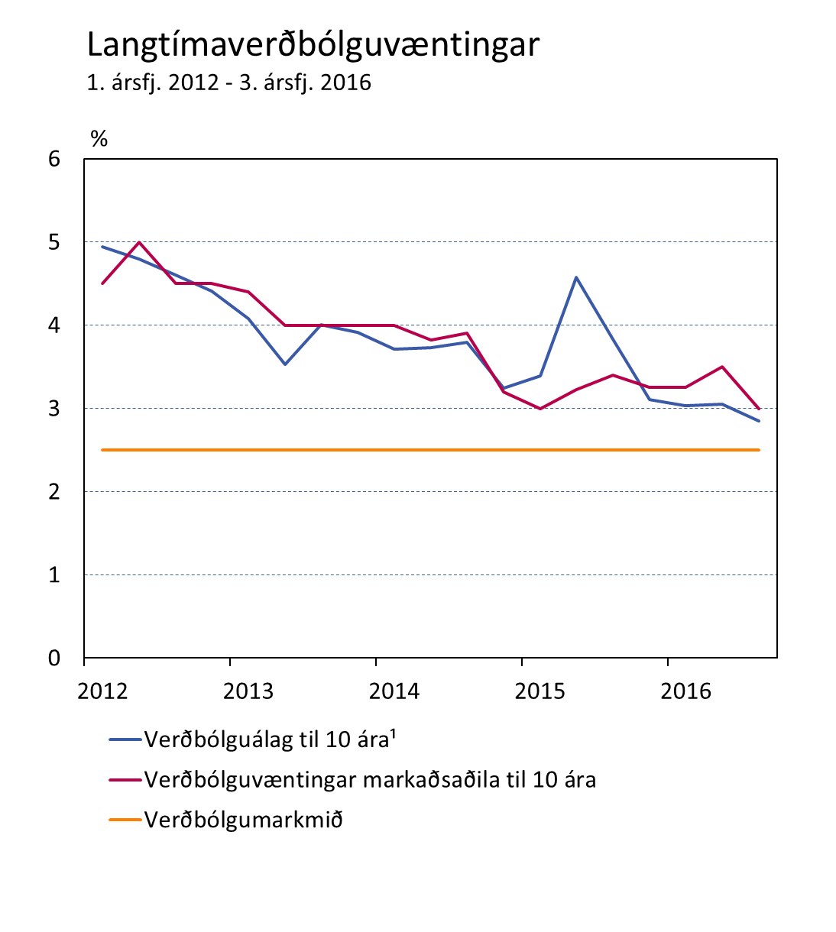
Verðbólguvæntingar lækka og kjölfesta þeirra styrkist
Verðbólguvæntingar lækka á flesta mælikvarða: skv. könnunum frá í maí vænta heimili og fyrirtæki 3-3,2% verðbólgu eftir ár en skv. nýrri könnun búast markaðsaðilar við 2,3% verðbólgu eftir ár – 1-1½pr lækkun frá sambærilegum könnunum ári fyrr
Langtímaverðbólguvæntingar einnig lækkað: markaðsaðilar vænta 3% verðbólgu að meðaltali næstu 10 ár (lækkun um ½pr frá fyrri könnun) og 10 ára verðbólguálag á skuldabréfamarkaði er komið í 2,8% en var 3,1% á Q2 og 3,8% fyrir ári
1. Talan fyrir þriðja ársfjórðung 2016 er meðaltal það sem af er fjórðungnum.
Heimildir: Gallup, Hagstofa Íslands, Seðlabanki Íslands.

Slide 10
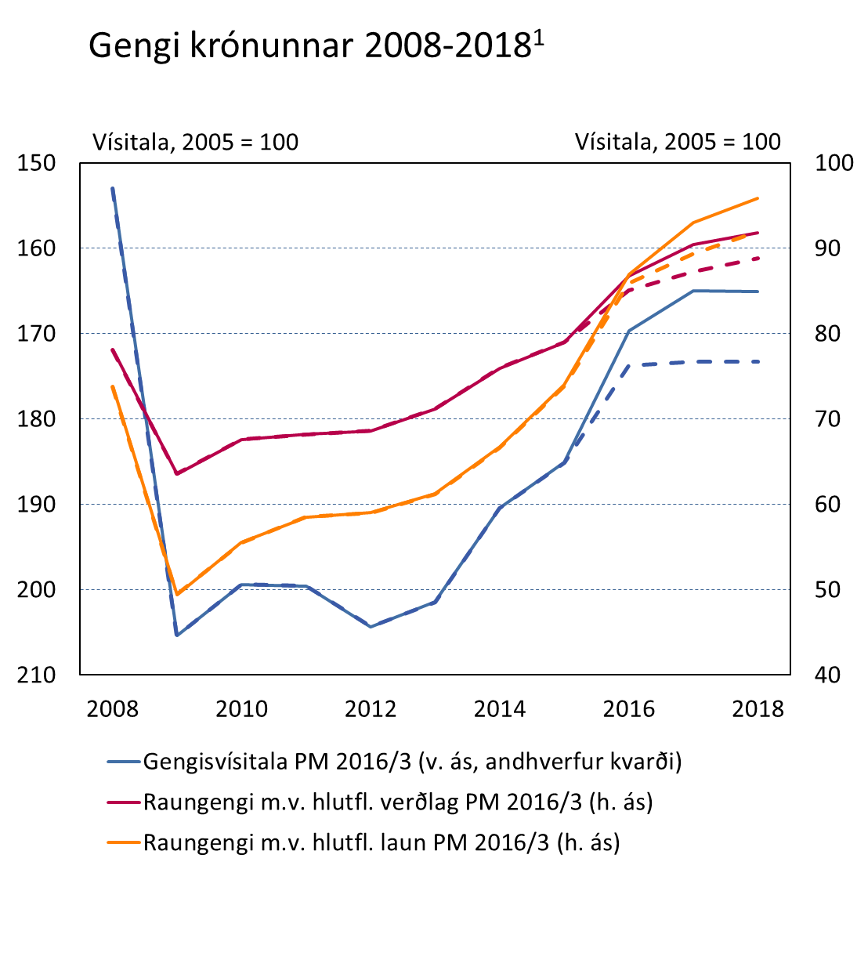
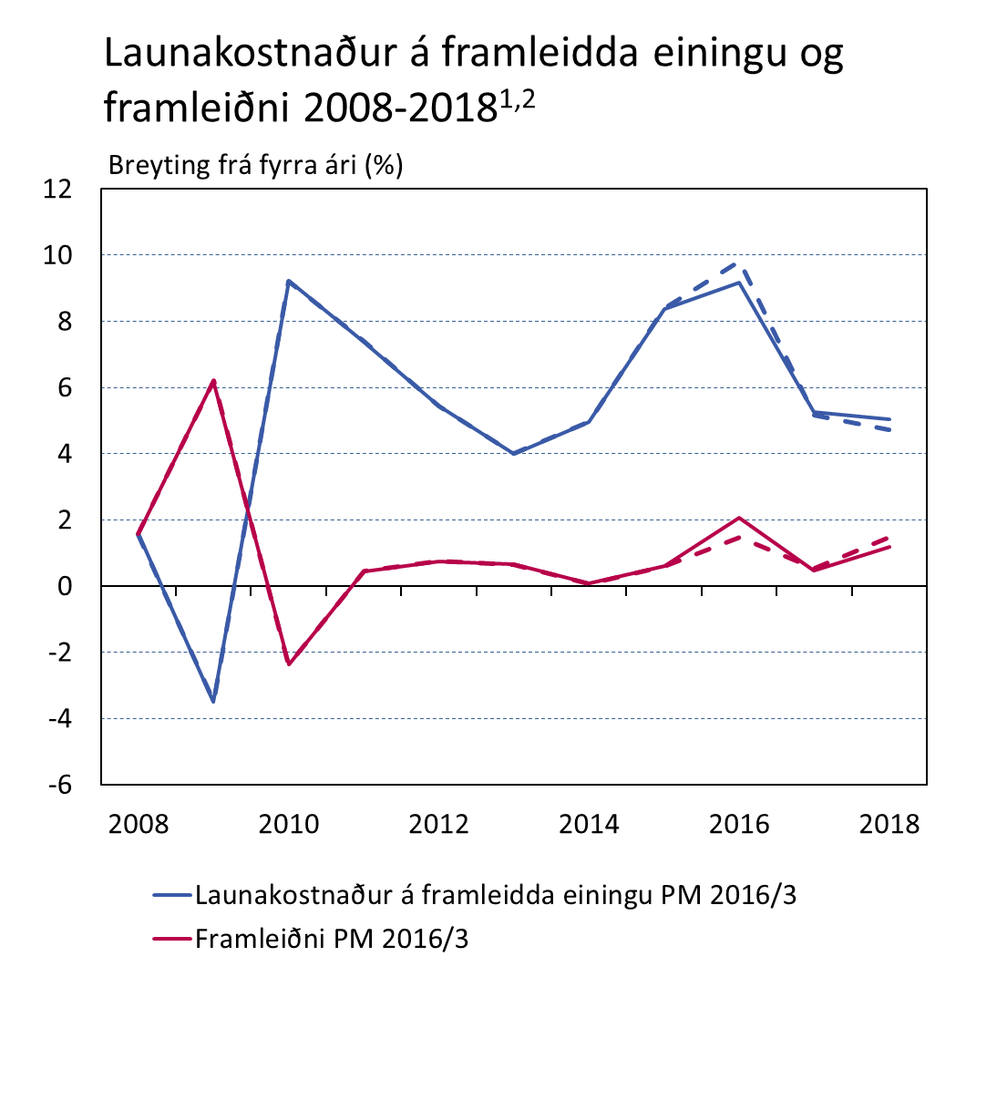
Gengi krónunnar hærra og launakostnaður minni
Gengi krónunnar hefur hækkað um 6,5% frá PM 16/2 og 14% frá sama tíma í fyrra: grunnspáin gerir ráð fyrir um 5% hærra gengi en PM 16/2 spáin – hækkun raungengis frá PM 16/2 svipuð
Launaþróun hefur verið í takt við forsendur PM 16/2 og horfur hafa lítið breyst … hins vegar er spáð heldur meiri framleiðnivexti í ár (2% í stað 1,5%) og því hækkar launakostnaður á framleidda einingu heldur minna í ár en áður var spáð
1. Grunnspá Seðlabankans 2016-2018. Brotalínur sýna spá frá PM 2016/2. 2. Framleiðni mæld sem landsframleiðsla í hlutfalli af heildarvinnustundum.
Heimildir: Hagstofa Íslands, Seðlabanki Íslands.

Slide 11
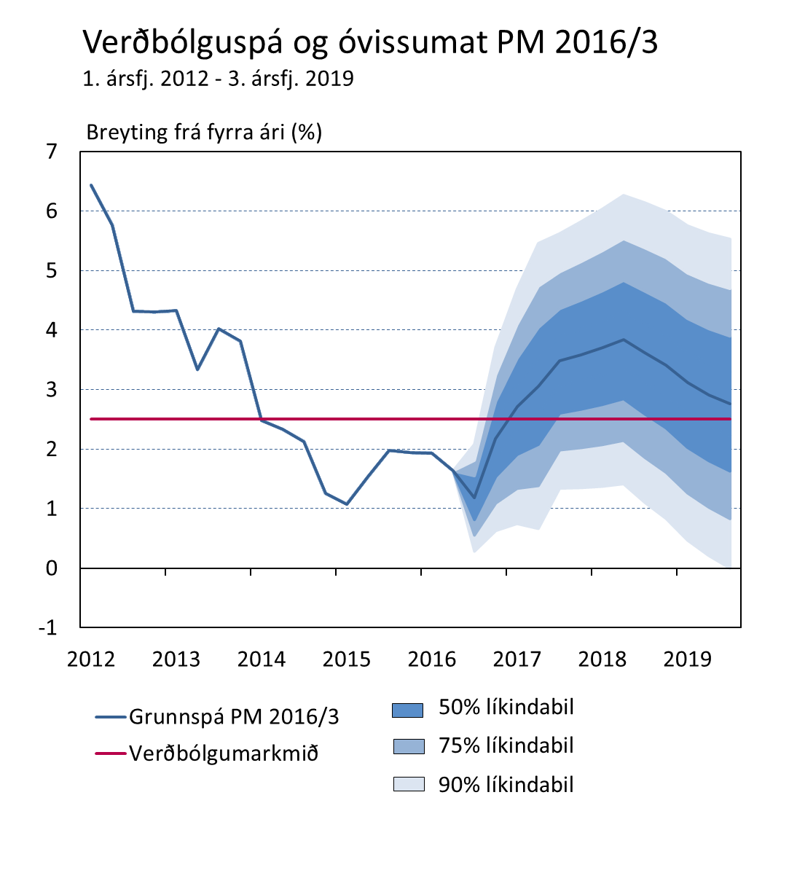
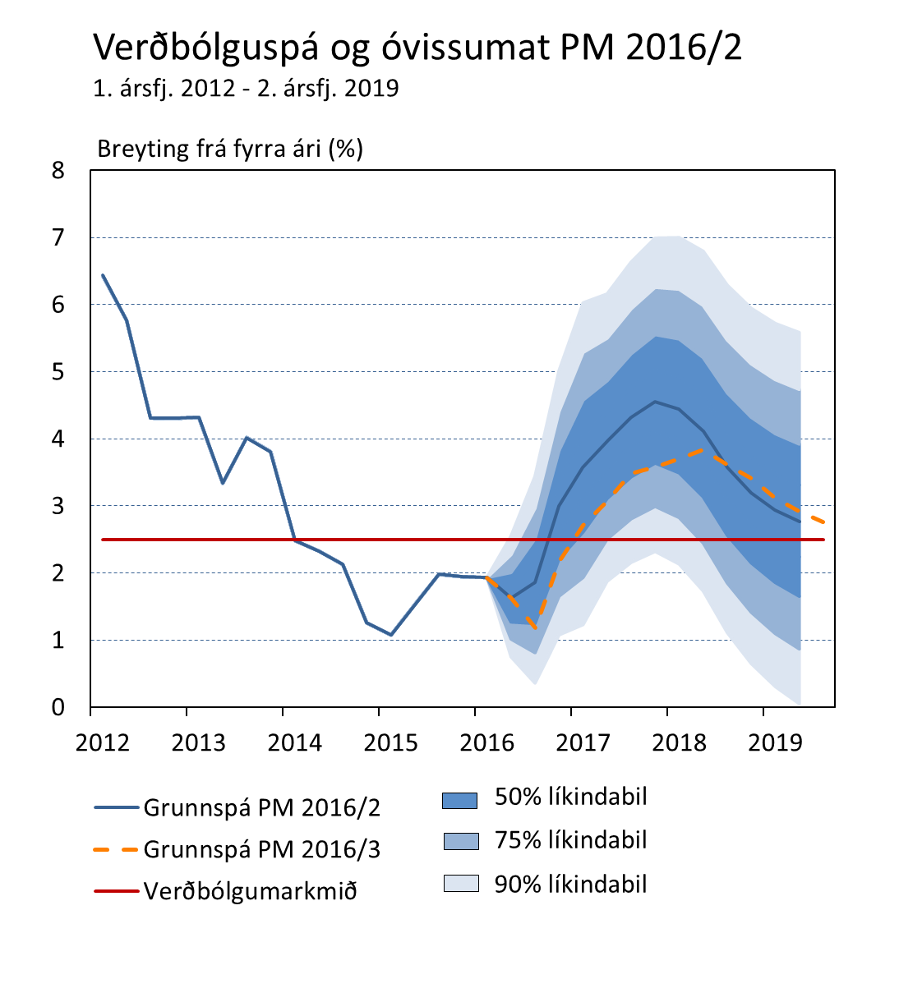
Verðbólguhorfur batna töluvert frá fyrri spá
Verðbólga minnkaði úr 1,9% á Q1 í 1,6% á Q2 – spáð að verði 1,2% á Q3 en aukist á ný þegar áhrif gengishækkunar taka að fjara út: verði 2,2% á Q4 og nái hámarki í 3,8% Q2/2018 en taki síðan að hjaðna í markmið
Horfur hafa batnað töluvert frá PM 16/2: hærra gengi, minni alþjóðleg verðbólga, meiri framleiðnivöxtur og traustari kjölfesta verðbólguvæntinga skýra bættar horfur – verðbólga tæplega 1pr minni en spáð var í PM 16/2 út næsta ár
Heimildir: Hagstofa Íslands, Seðlabanki Íslands.

